Slide 1
Histoire de la Terre novembre 2020

Slide 2
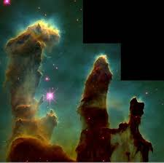
Pouponnière d’étoiles, naissance du Soleil

Slide 3
Formation du Système solaire

Slide 4
Disque protoplanétaire

Slide 5
Formation des planètes

Slide 6
Tailles relatives des planètes

Slide 7
Migration des planètes géantes

Slide 8
Ordre actuel des planètes

Slide 9
La Terre boule de feu

Slide 10
Surface de la Terre nouvellement créée

Slide 11
Collision avec Théïa

Slide 12
Suite de la collision avec Théïa

Slide 13
Débris générés par la collision

Slide 14
Migration des débris

Slide 15
Création de la Lune à partir des débris

Slide 16
Mécanisme de création de la Lune

Slide 17
La Terre après la collision

Slide 18
La Terre bombardée par des météorites

Slide 19
Arrivée de l’eau sur la Terre

Slide 20
La Terre primitive

Slide 21
Stromatolites

Slide 22
Stromatolites (grois plan)

Slide 23
La Terre boule de neige

Slide 24
Évolution de la Terre boule de neige

Slide 25
Apparition de la vie (3 Ga)

Slide 26
Premières formes de vie

Slide 27
Évolution de la vie

Slide 28
Chronologie de la vie sur la Terre

